Slide 1

Konfiguration als Werkzeug der künstlichen Intelligenz
[1]
Vorstellungsgespräch, 24.01.2022
Yangkong Wang

Slide 2
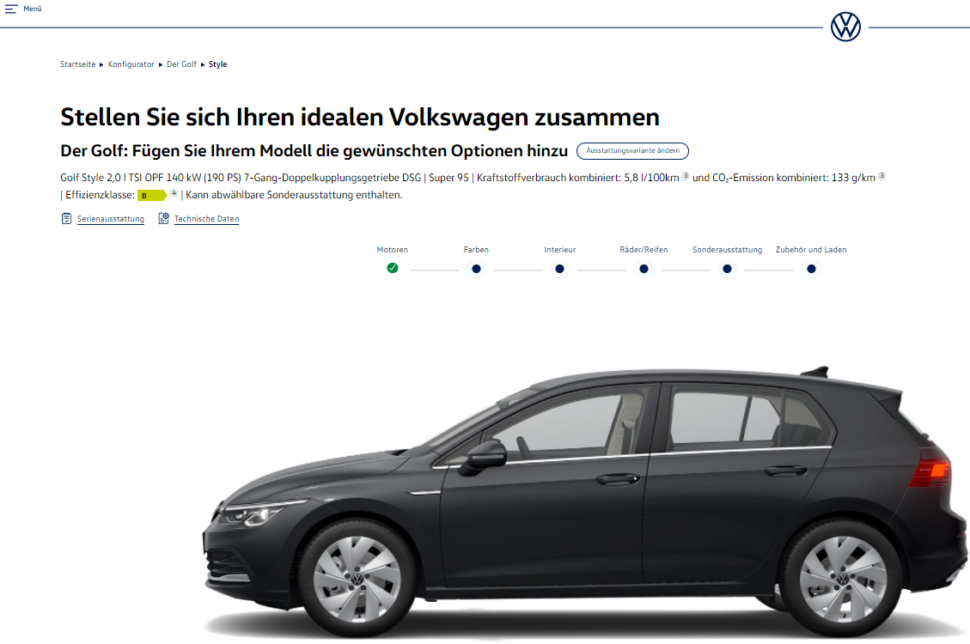
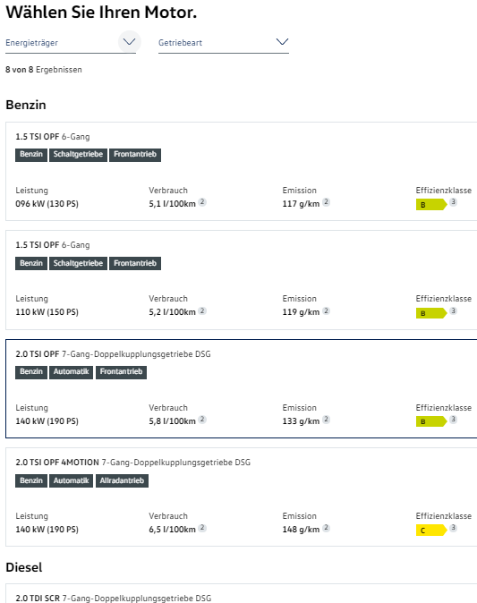
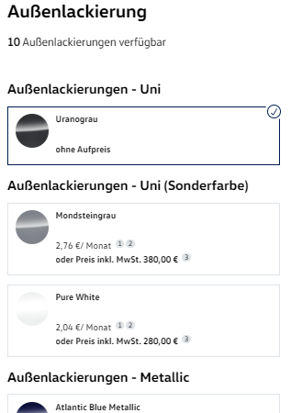
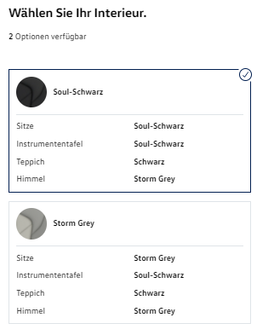
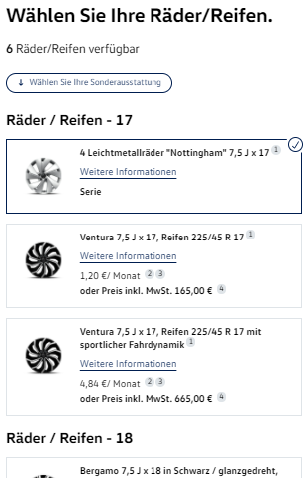
Konfiguratoren schaffen Mehrwert durch Arbeitszeit‐ bzw. Kosteneinsparung sowie durch eine beschleunigte, kosteneffiziente Erstellung von technischen und Angebotsdokumenten.
Reine Massenproduktion
Konfiguratoren
fehlerfreie Angebote
kurze Reaktionszeiten
Minimierung der Reklamationsrate
Steigerung der Kundenzufriedenheit
Motor
Farben
Interieur
Sonderausstattung
Zubehör und Laden
Reifen
[2]
…
Kundenindividuelle Massenprodukte

Slide 3
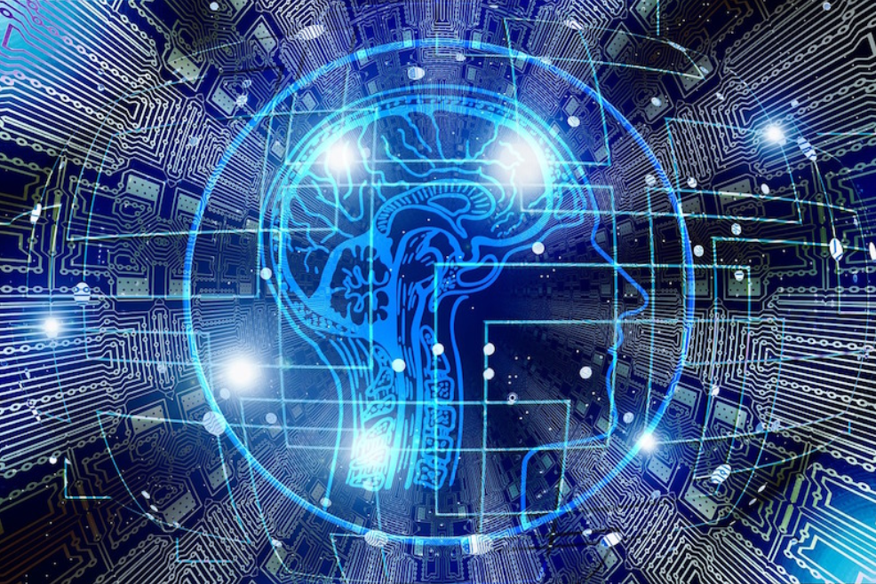
KI ermöglicht es Unternehmen, spezifische Produkte für unterschiedliche Kundengruppen mit besten Produkte im Rahmen der Leistungsstandards Zeit, Kosten und Qualität bereitzustellen.
Grundlagen
Konfiguratoren
Künstliche Intelligenz
Zusammenhang zwischen KI und Konfiguratoren
Konfigurator als „Wissensbasiertes System“
Entwicklung eines KI-gestützten Konfigurators
Zusammenfassung und Ausblick
[3]

Slide 4
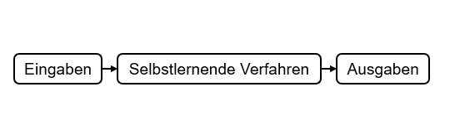
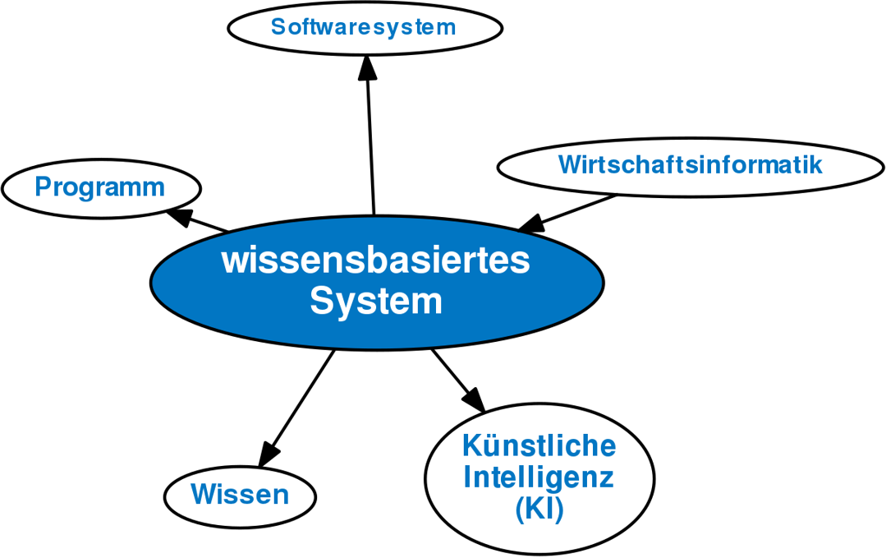
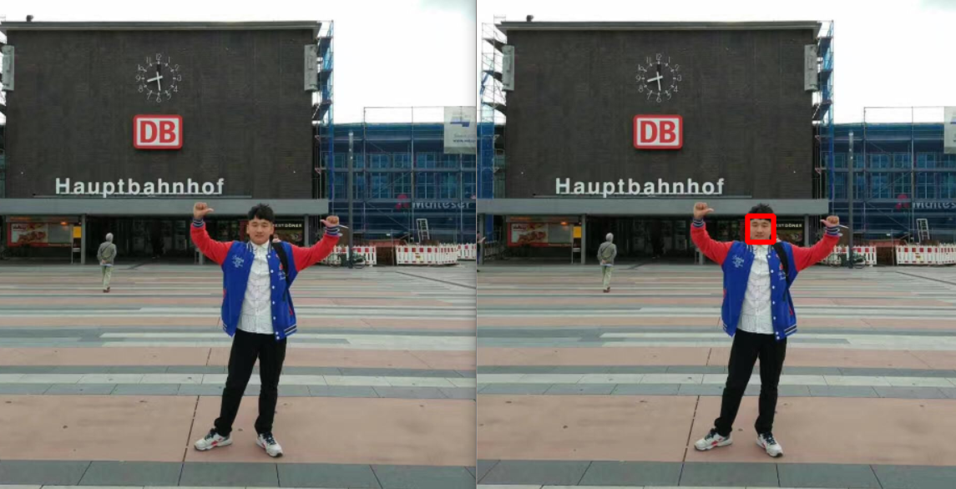
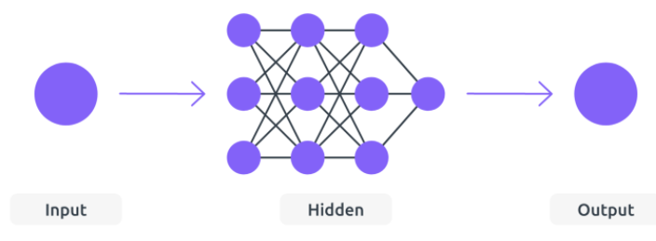
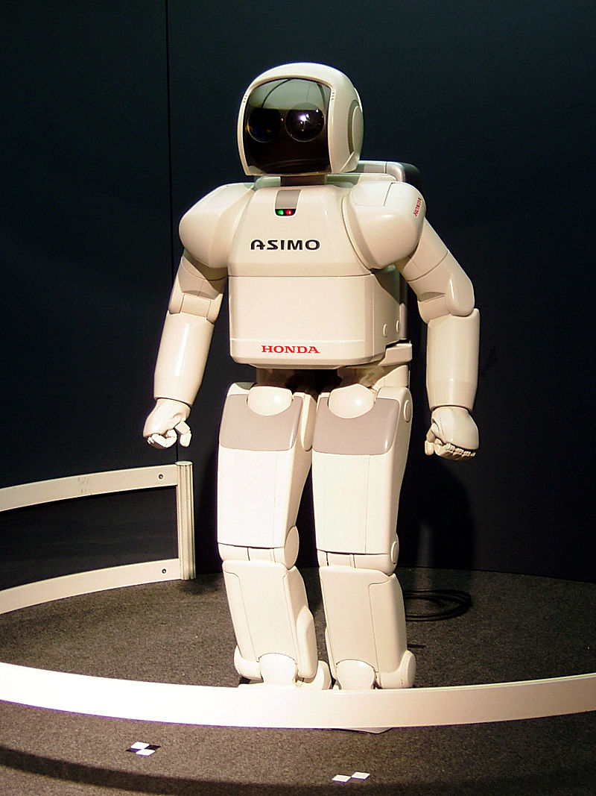

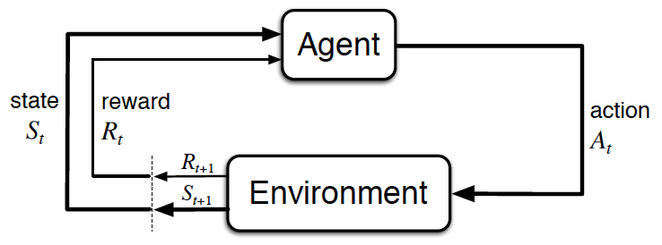
Übertragung der menschlichen Fähigkeiten des Wahrnehmens, Lernens, Denkens, Entscheidens und Handelns auf Maschinen zur Lösung praktischer Aufgaben anstelle von Menschen.
Künstliche Intelligenz(KI)
Teilgebiete
Methode
Wissensbasierte System
Musteranalyse und Mustererkennung
Machine Learning
Deep Learning
[4]
Robotik
Künstliches Leben…
[6]
Reinforcement Learning
[5]
[7]

Slide 5
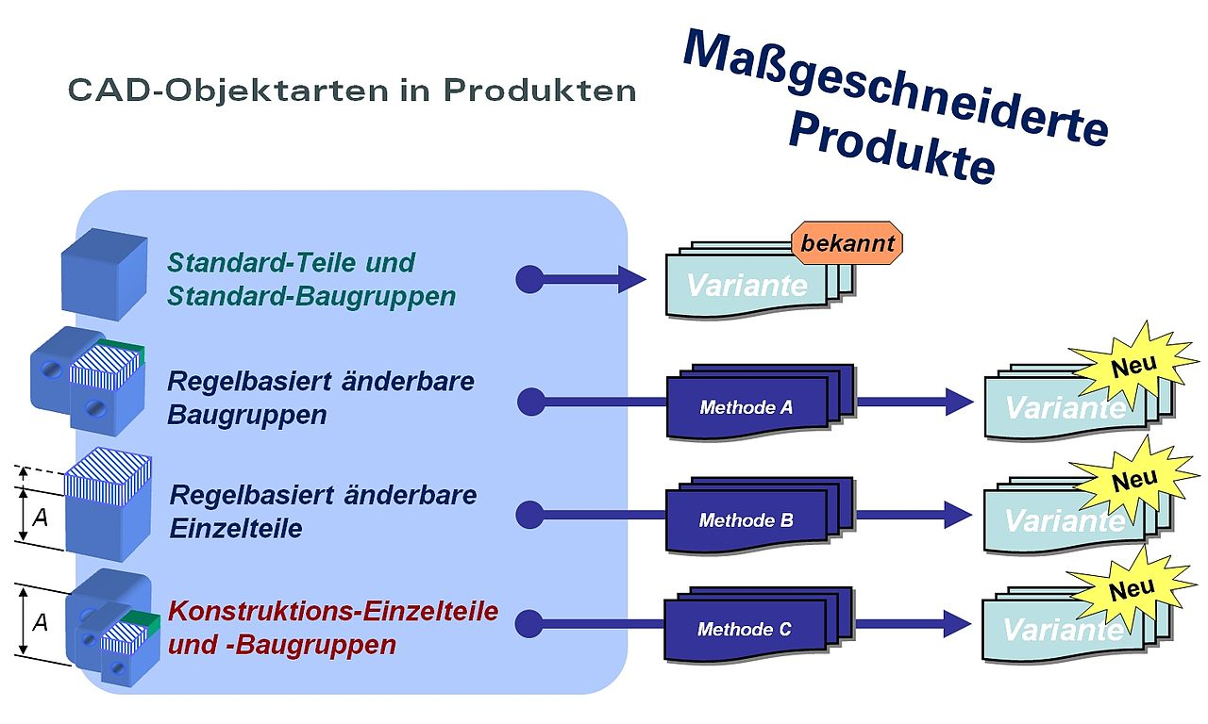
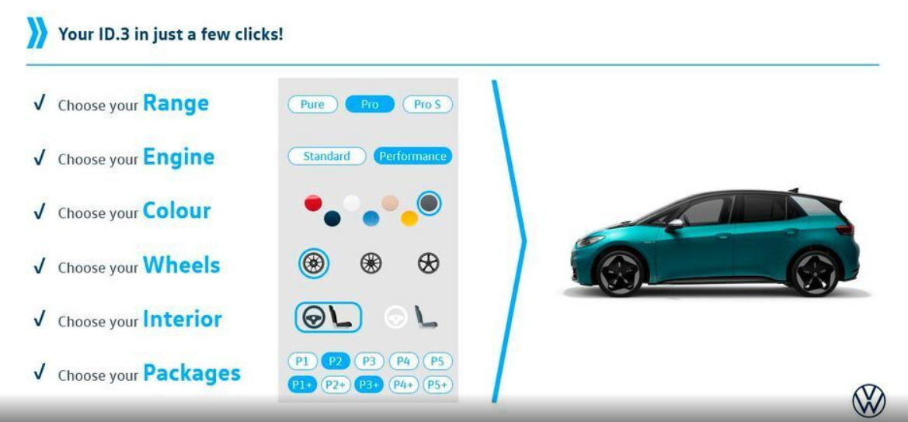
"Der Produktkonfigurator dient der IT-Wissens- und Aufgabenintegration mit dem Ziel, die Realisierung individueller Serien- und kundenspezifischer Lösungen zu unterstützen.“[8]
Konfiguration
Konfigurator
[9]
[10]
Konfiguration : Sonderfall der Entwurfstätigkeit, bei dem das zu konfigurierende Artefakt aus Instanzen eines festen Satzes von wohldefinierten Komponententypen.
Konfigurator : Werkzeug，welches Anwender bei Auslegung (Selektion und Kombination) eines nach Eigenschaften (Anwendungsmerkmale und Ausprägungen) zusammensetzbaren Produktes.
Konfigurationssystem
Elektronik-industrie
Computerindus-trie
Telekommunik-ationsindustrie
Vertrieb
Chemisches Design
Industrieanlag-enbau

Slide 6
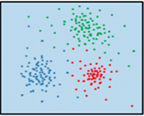
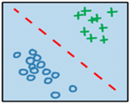
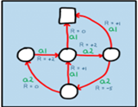
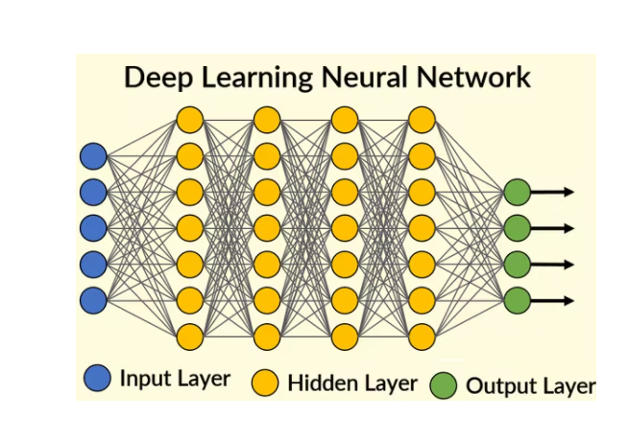

Maschine Learning (ML) ist das Studium von Computeralgorithmen, die sich durch Erfahrung und die Verwendung von Daten automatisch verbessern können.
Künstliche Intelligenz
Machine Learning
Unsupervised Learning
Supervised Learning
Reinforcement Learning
Deep Learning
…
[11]
[11]
[11]
[12]
Recurrent Neural Network
Convolutional Neural Network
Generative Adversarial Networks
Deep Reinforcement Learning
Beschriftete Daten
Direktes Feedback
Ergebnis/Zukunft vorhersagen
Keine Etiketten
Keine Rückmeldung
"Versteckte Struktur finden"
Entscheidungsprozess
Belohnungssystem
Lerne eine Reihe von Aktionen

Slide 7




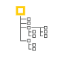
Die Entwicklung von automatisierten Produktkonfiguratoren ist ein wichtiger Weg in der Erreichung einer hohen Effizienz im Kontext von Industrie 4.0.
5
Konfigurieren
Effizienz
Automatisierungsschnittstelle.
4
Generieren
Mit dem Projektassistenten die Pläne erstellt werden können.
Qualität der Daten und Modelle
3
Wiederverwenden
Vielfach auftretende Teilpläne, ‐konstruktionen und ‐schaltungen werden in Makroform angelegt.
2
Standardisieren
Aus vielen wiederverwendbaren Modulen ein individuelles Angebot zusammenzustellen.
1
Strukturierung
Aufbau kleiner Funktionen und Funktionseinheiten, die zu den mechanischen Modulen passen.
Automatisierungsgrad
Abb.1 : Vier Phasen wissensaufbereitender Maßnahmen hin zur Konfiguration
[13]

Slide 8

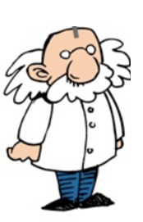
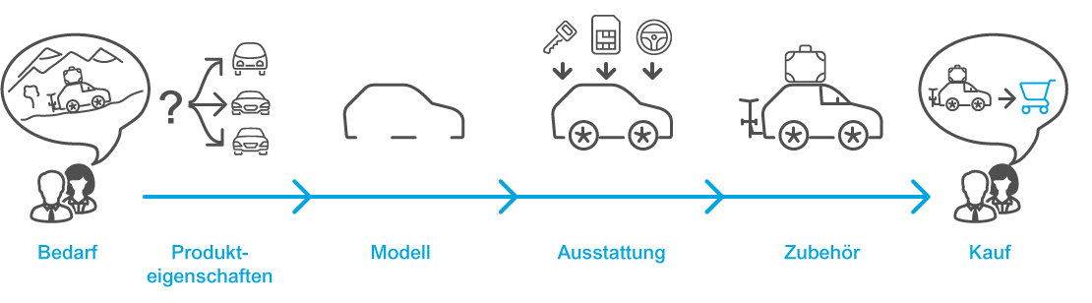
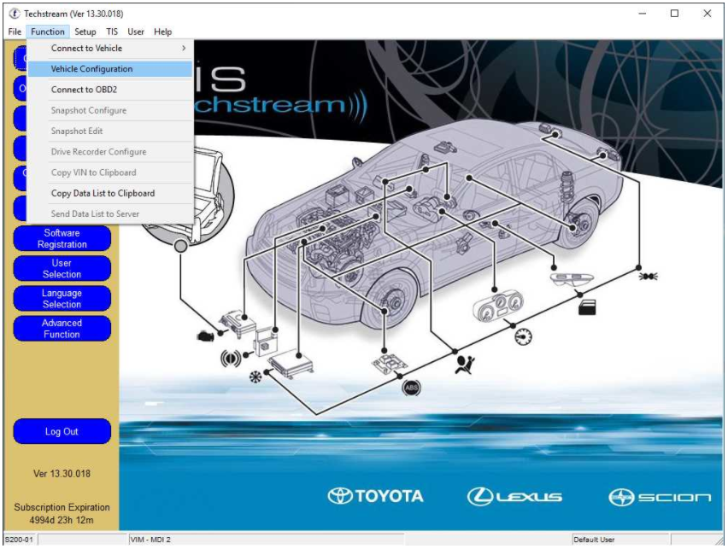
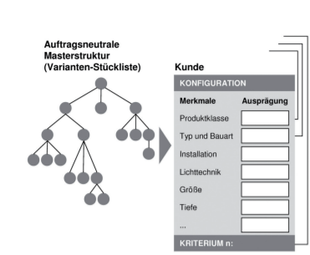
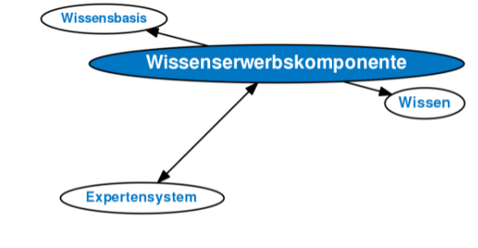
Ein Expertensystem ist ein Computerprogramm, das zur Lösung komplexer Probleme und zur Entscheidungsfindung wie ein menschlicher Experte konzipiert ist.
Expertensysteme
Benutzer- schnittstelle
Inferenz Maschine
Wissensbasis
Anfrage
Expertwissen
Hinweis
[14]
Erklärungskomponente
Graphical user interface
If-Than- rules
Wissensbasis
Wissenserwerbskomponente
Zustände
Testprädikate
Zustandsoperatoren
Gewinnstrategie
…
[15]
[16]
[17]
[18]

Slide 9
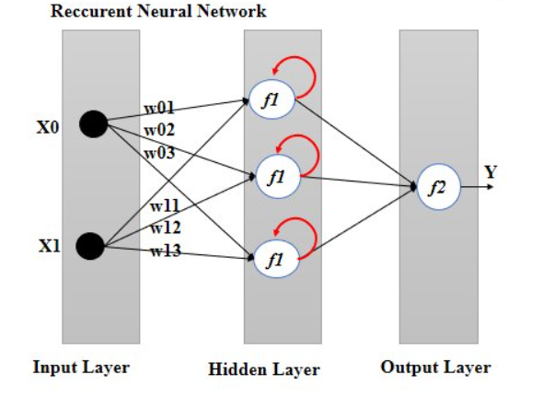
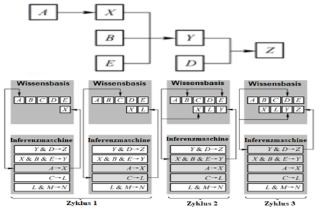
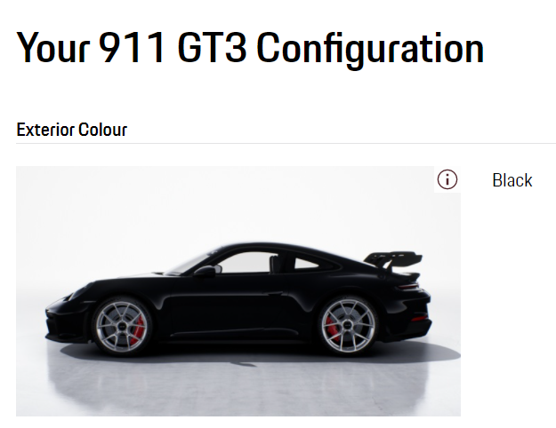
Ein auf neuronalen Netzen basierende Schlussfolgerungsmechanismen anstelle von if-then-rules kann die Kunden effektiv und schnell mit Lösungen versorgen.
Expertensystems
Benutzerschnittstelle
Inferenz Maschine
Wissensbasis
Anfrage
Expertwissen
Hinweis
[14]
Recurrent Neural Network
Konfigurationsparameter
if–then rules
Konfiguration
Ziel: Porsche Car Configurator
A: Wählen Sie Ihr Lieblingsmodell
B: Außenfarben & Räder
E: Innenfarben & Sitze
D: Individualisierung
…
[19]
[20]

Slide 10
Quellenverzeichnis
[1] https://www.d-velop.de/blog/digitaler-wandel/alexa-was-ist-kuenstliche-intelligenz/
[2] https://www.volkswagen.de/de/konfigurator.html/__app/der-neue-golf.app
[3] https://www.buchreport.de/news/it-kuenstliche-intelligenz-was-ist-moeglich/
[4] https://wirtschaftslexikon.gabler.de/definition/wissensbasiertes-system-49530
[5] https://de.wikipedia.org/wiki/Roboter#/media/Datei:HONDA_ASIMO.jpg
[6] https://www.d-velop.de/blog/digitaler-wandel/alexa-was-ist-kuenstliche-intelligenz/
[7] https://zhuanlan.zhihu.com/p/35965070
[8] https://de.wikipedia.org/wiki/Produktkonfigurator
[9] https://de.wikipedia.org/wiki/Produktkonfigurator#/media/Datei:Produktkonfiguration-CAD-Automation-Objektarten-in-massgeschneiderten-Produkten.jpg
[10] https://www.kfz-betrieb.vogel.de/vw-handel-soll-sich-nicht-mehr-mit-der-fahrzeug-konfiguration-aufhalten-muessen-a-893333/
[11] https://www.mathworks.com/discovery/reinforcement-learning.html
[12] https://www.securityinfowatch.com/video-surveillance/video-analytics/article/21069937/deep-learning-to-the-rescue
[13] https://www.wscad.com/en/automate/
[14] https://sites.google.com/site/kiransitgssite/16-artificial-intelligence-robotics/02-expert-systems
[15] https://www.doubleslash.de/leistungen/online-konfigurator/
[16] https://www.toyotanation.com/threads/auto-lights-or-how-does-techstream-vehicle-configuration-code-work.1643022/

Slide 11
Quellenverzeichnis
[17] Mertins, K., & Baltes, G. (2009). Productivity in Sales based on interoperability. International Journal of Interoperability in Business Information Systems, 4(2)
[18] https://wirtschaftslexikon.gabler.de/definition/wissenserwerbskomponente-48210
[19] https://www.researchgate.net/publication/322248919_Deep_Learning-Based_Recommendation_Current_Issues_and_Challenges
[20] https://www.porsche.com/international/modelstart/all/?modelrange=911
[21] https://www.apsf.org/article/pro-con-debate-pro-artificial-intelligence-ai-in-health-care/
[22] https://commons.wikimedia.org/wiki/File:Recurrent_neural_network_unfold.svg
[23] https://www.oreilly.com/library/view/hands-on-reinforcement-learning/9781788836524/a089ac1d-f4a0-44b5-999f-e70a7f25ab62.xhtml
[24] https://www.researchgate.net/publication/329362532_Designing_neural_network_based_decoders_for_surface_codes/figures?lo=1

Slide 12
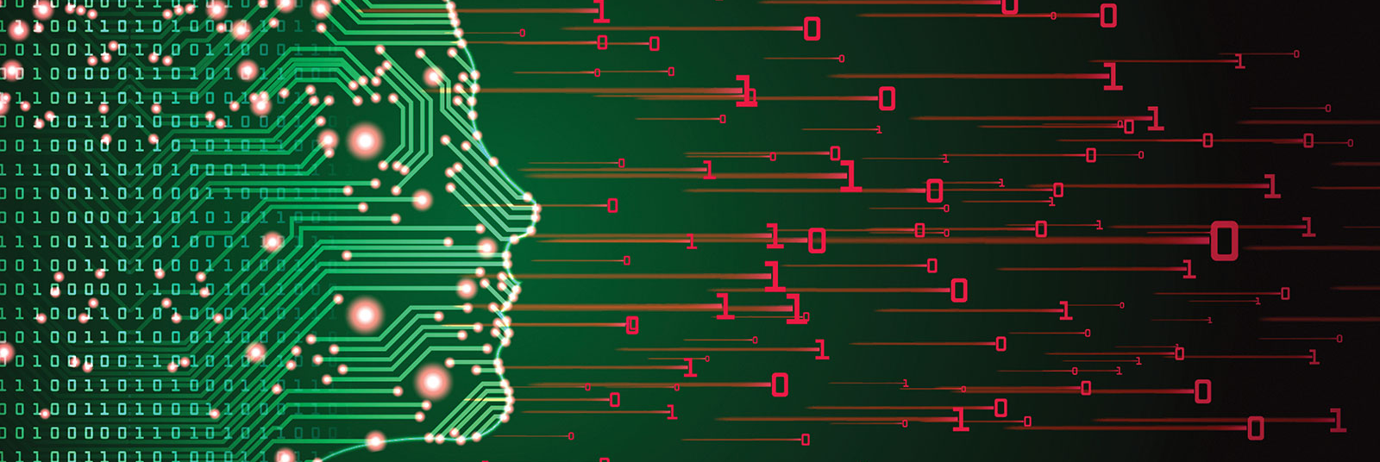
[21]

Slide 13
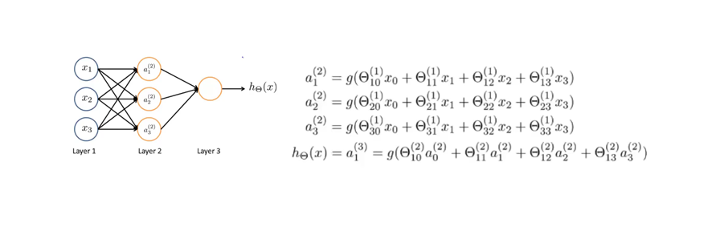
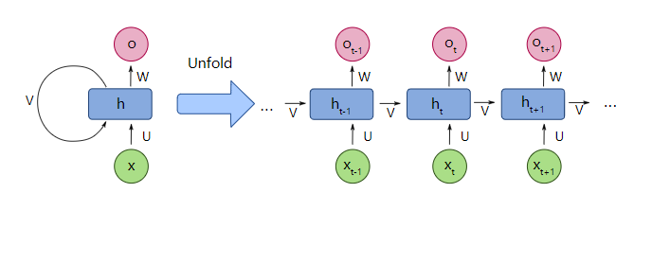
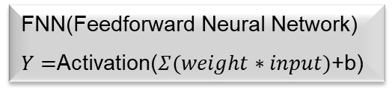
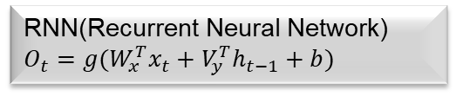
Recurrent Neural Network(RNN) anstatt if–then rules
FNN(Feedforward Neural Network)
$Y=$Activation($Σ(weight∗input)$+b)
Nichtlineare Funktion：
Sigmoid：f(x)=1/(1+e^-x)
Tanh：tanh(x)=2/(1+e^(-2x)) -1
…
RNN(Recurrent Neural Network)
$$O_{t}=g(W_{x}^{T}x_{t}+V_{y}^{T}h_{t−1}+b)$$
[22]

Slide 14
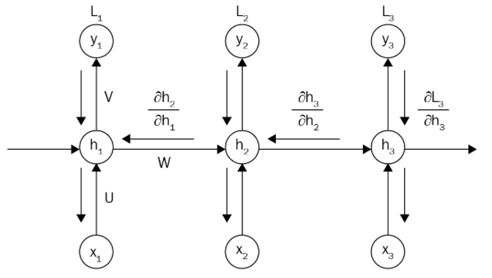
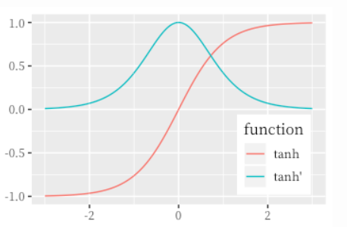
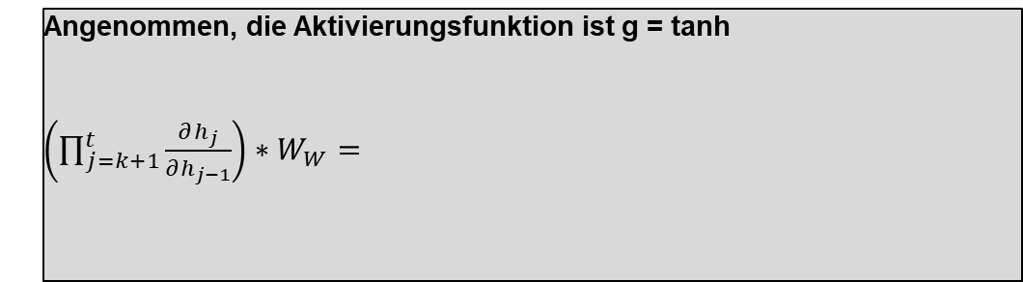
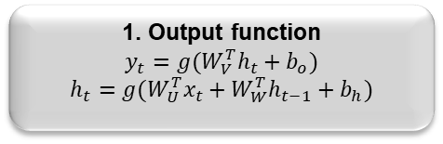
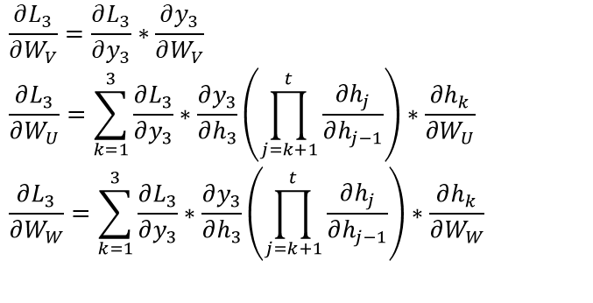
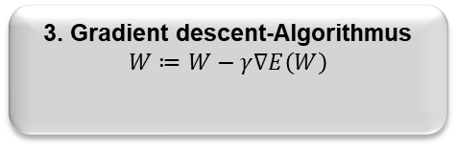
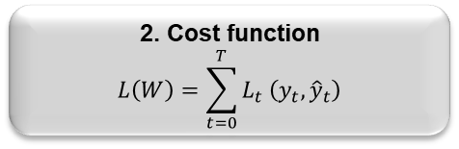
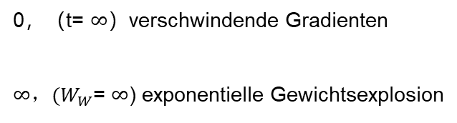
BPTT（Backpropagation Through Time）
1. Output function
$$y_{t}=g(W_{V}^{T}h_{t}+b_{o})$$
$$h_{t}=g(W_{U}^{T}x_{t}+W_{W}^{T}h_{t−1}+b_{h})$$
2. Cost function
$$L\left(W\right)=\sum_{t=0}^{T}{L_{t}}\left(y_{t},{\hat{y}}_{t}\right)$$
3. Gradient descent-Algorithmus
$$W≔W−γ∇E\left(W\right)$$
$$\frac{∂L_{3}}{∂W_{V}}=\frac{∂L_{3}}{∂y_{3}}∗\frac{∂y_{3}}{∂W_{V}}$$
$$\frac{∂L_{3}}{∂W_{U}}=\sum_{k=1}^{3}{\frac{∂L_{3}}{∂y_{3}}∗\frac{∂y_{3}}{∂h_{3}}\left(\prod_{j=k+1}^{t}{\frac{∂h_{j}}{∂h_{j−1}}}\right)∗\frac{∂h_{k}}{∂W_{U}}}$$
$$\frac{∂L_{3}}{∂W_{W}}=\sum_{k=1}^{3}{\frac{∂L_{3}}{∂y_{3}}∗\frac{∂y_{3}}{∂h_{3}}\left(\prod_{j=k+1}^{t}{\frac{∂h_{j}}{∂h_{j−1}}}\right)∗\frac{∂h_{k}}{∂W_{W}}}$$
[23]
Angenommen, die Aktivierungsfunktion ist g = tanh
$\left(\prod_{j=k+1}^{t}{\frac{∂h_{j}}{∂h_{j−1}}}\right)∗W_{W}=$
0，（t= $∞$）verschwindende Gradienten
$∞，(W_{W}\text{=} ∞$) exponentielle Gewichtsexplosion

Slide 15
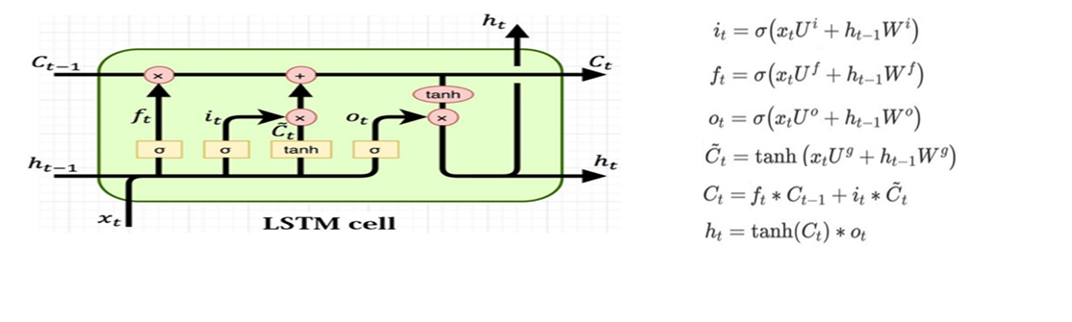
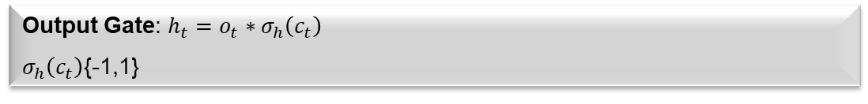
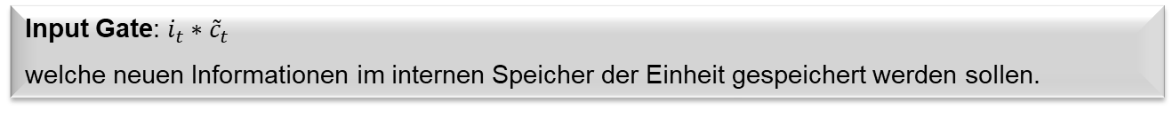
Long short-term memory (LSTM)
[24]
Output Gate: $h_{t}=o_{t}∗σ_{h}\left(c_{t}\right)$
$σ_{h}\left(c_{t}\right)${-1,1}
Input Gate: $i_{t}∗{\tilde{c}}_{t}$
welche neuen Informationen im internen Speicher der Einheit gespeichert werden sollen.
Forget Gate : $f_{t}$ {0,1} $∗C_{t−1}$
wie viele der alten Informationen vergessen werden müssen.

